Slide 1
Речкалов Григорий Андреевич

Slide 2
Григорий Андреевич Речкалов. Родился 9 февраля 1920 году в деревне Зайково �Ирбитского района Свердловской области в семье крестьянина. По национальности русский. Член КПСС с 1942 года. В Советской Армии с 1938 года. В 1939 году окончил Пермскую военную авиационную школу.

Slide 3
В годы Великой Отечественной войны Г.А. Речкалов участвовал в боях на Южном, Северо-Кавказском, 1, 2 и 4-м Украинских фронтах, был командиром звена, эскадрильи, штурманом, заместителем а затем и командиром 55 (16 гвардейского) истребительного авиационного полка.

Slide 4
Летчик-истребитель, заместитель командира 16-го гвардейского истребительного авиаполка, дважды Герой Советского Союза Григорий Андреевич Речкалов возле своего самолета Р-39 «Аэрокобра».

Slide 5
Г. А. Речкалов летал на двух самолётах Р-39 "Аэрокобра«. Звёздочки, обозначавшие воздушные победы, наносились слева на носу самолёта.

Slide 6
награды
Награждён орденами:
Ленина, Красного
Знамени(четырежды),
Александра Невского,
Отечественной войны 1-й
степени, Красной Звезды
(дважды); медалями

Slide 7
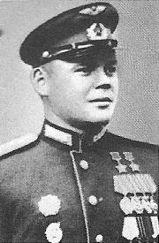
Григорий Речкалов - один из самых известных в мире летчиков-истребителей. Всего за время войны он совершил 450 боевых вылетов, провел 122 воздушных боя. По одним источникам, он сбил 56 вражеских самолетов, по другим – 61.

Slide 8
После войны продолжал служить в ВВС. В 1951 году окончил Военно - Воздушную академию. С 1959 года Гвардии генерал - майор авиации Г. А. Речкалов - в запасе. Жил в Москве. Написал книги о военных буднях - "В гостях у молодости", "Дымное небо войны", "В небе Молдавии". Умер 22 декабря 1990 года.

Slide 9
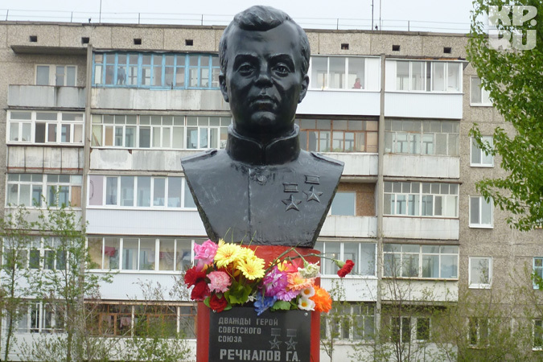
В посёлке Зайково:
бюст, установленный в 1949 году при личном участии Г.А. Речкалова;
музей в здании бывшей детской библиотеки;
дом семьи и здание начальной школы, где учился Григорий.

Slide 10
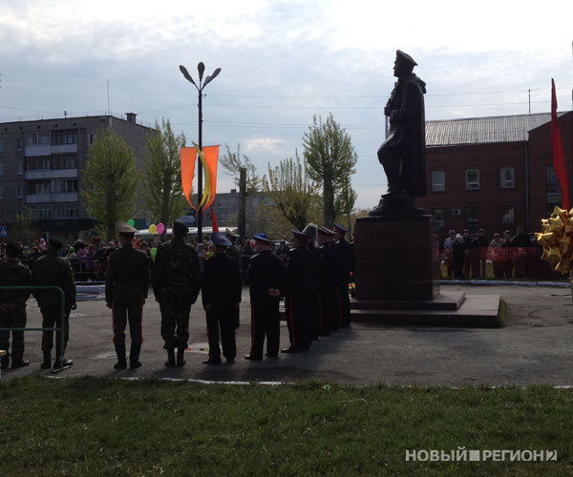
В городе Ирбите:
1) бюст на Аллее Героев, установлен 9 мая 2012 года;
2) тематическая экспозиция и экспонаты (личные вещи Речкалова) в историко-этнографическом музее.

